Slide 1
SARMİENTO ORTEZİ/PTB ORTEZİ ÜRETİMİ
Prof. Dr Serap Alsancak
Doç.Dr.Senem Güner
Öğr. Gör.Enver Güven
Öğr. Gör. Ali Koray Özgün

Slide 4
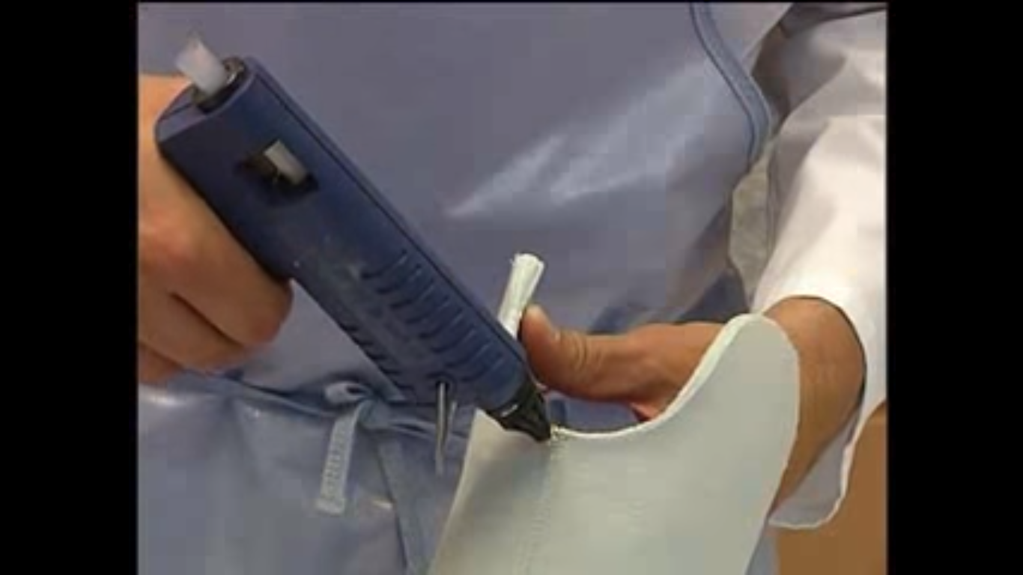

Slide 5
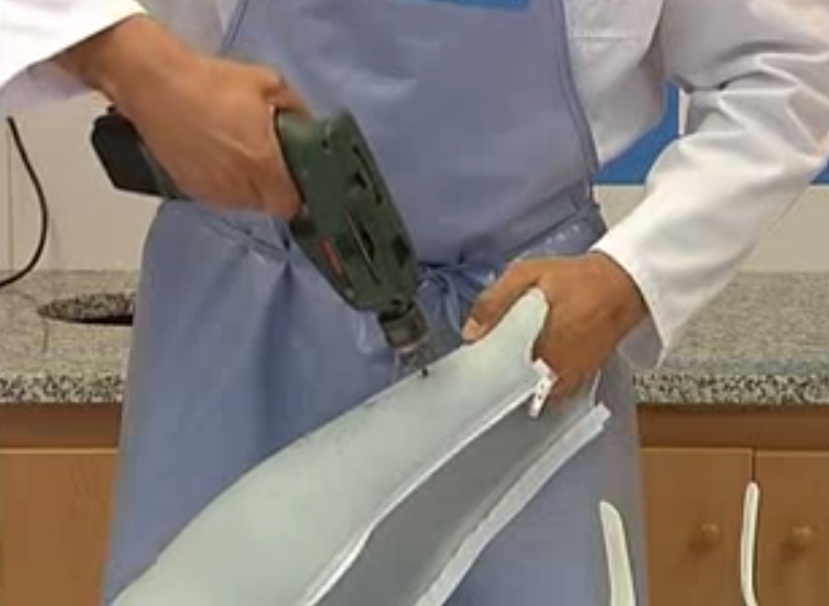

Slide 6
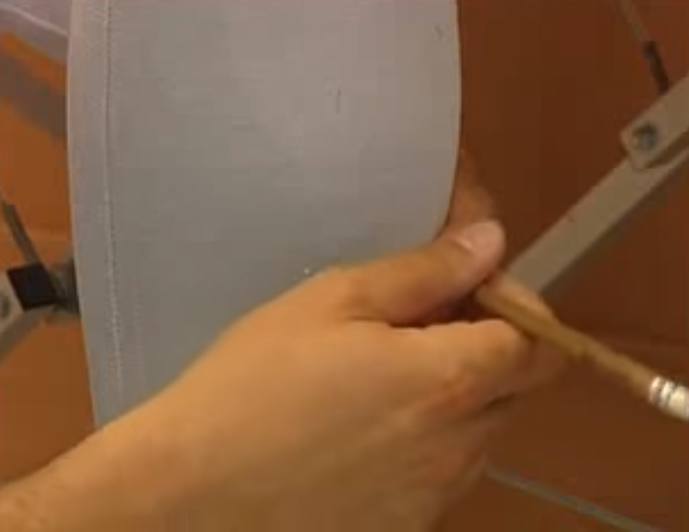

Slide 7
